Slide 1

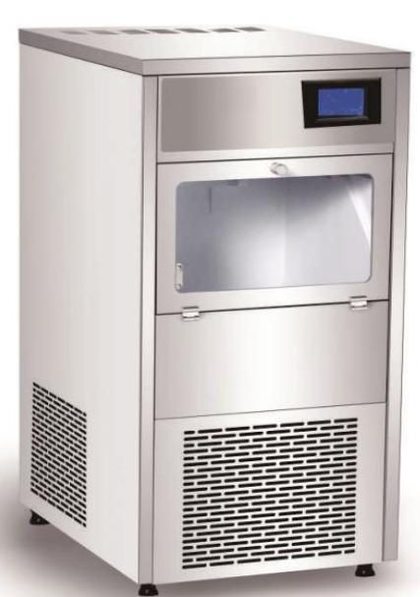
Льдогенераторы EMR-100,EMR-150
Руководство пользователя
Производитель: CHANGSHU LINGKE ELECTRIC APPLIANCE CO.,LTD
INDUSTRIES DEVELOPMENT ZONE,CHANGSHU,JIANGSU,CHINA.

Slide 2
Содержание
Технические характеристики
Сведения о гарантии
Порядок установки и подготовка к работе
Техника безопасности
Порядок работы
Обслуживание и уход
Техническое обслуживание и ремонт
Транспортировка и хранение. Утилизация
3
4
4
6
7
9
9
12
Внимательно прочитайте это руководство и храните его рядом с аппаратом для справок в будущем.
Правильное техническое обслуживание и управление аппаратом помогают достичь максимальной производительности.
Аппарат предназначен для использования на предприятиях общественного питания, кейтерингах, гостиницах и т.д.
2

Slide 3
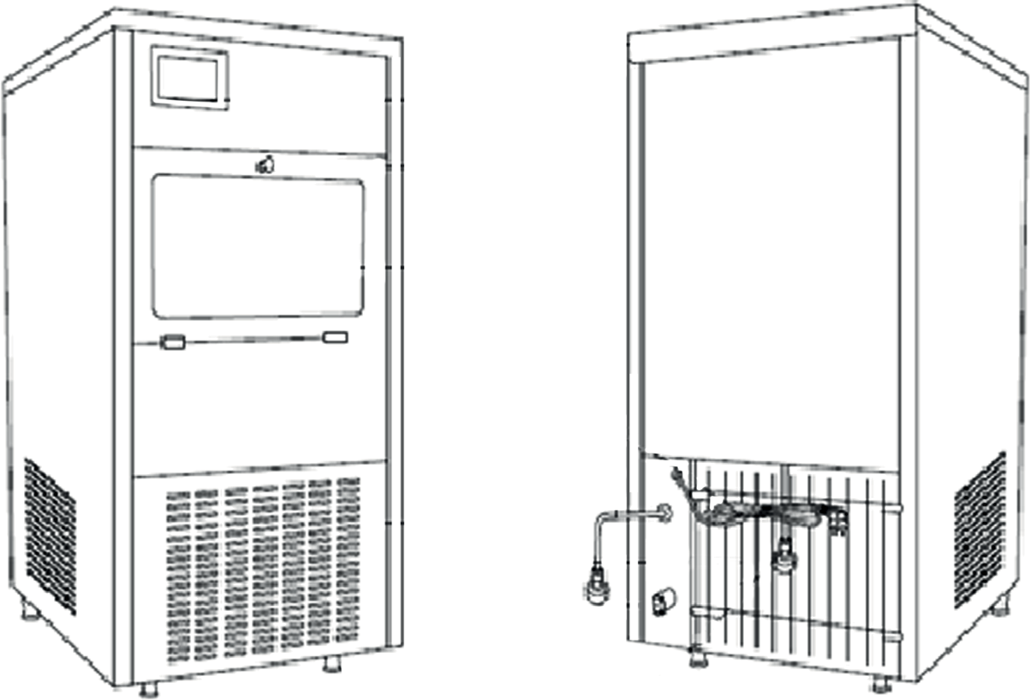
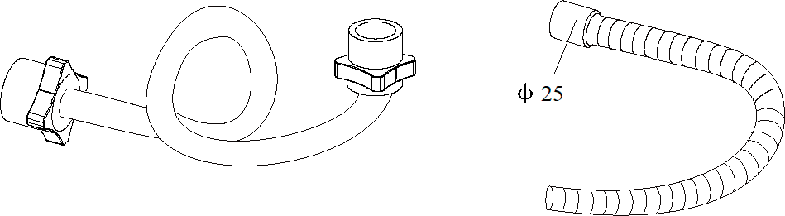
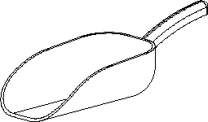
Технические характеристики
  Технические характеристики
Модель | EMR-100 | EMR-150
Мощность, кВт | 0,55 | 0,65
Напряжение | 230 В / 50 Гц
Габариты, мм | 670x650x1140
Масса, кг | 80 | 81
Производительность, кг/сутки | до 100 | до 150
Тип льда | Чешуя
Камера для хранения льда, кг | 30
1.2. Описание
Верхняя крышка
Панель управления (контроллер)
Ручка дверцы
Дверца
Кабель с вилкой
Точка подключения воды
Лицевая панель
Задняя панель
Точка подключения канализации
1
2
3
4
7
5
8
6
9
Регулируемая ножка
Шланг подачи соленой воды
10
11
1.3. Вспомогательные компоненты и расходные материалы
Шланг подачи воды
Шланг слива воды
Совок для льда
Указанные в руководстве технические характеристики, а также внешний вид аппарата могут быть изменены производителем без предварительного уведомления.
3

Slide 4
2. Сведения о гарантии
Аппарат имеет производственно-технического назначение, подлежит обязательному техническому обслуживанию, может быть использовано только по прямому назначению, и не подпадает под действие Закона о защите прав потребителей (РФ, Беларусь, Казахстан).
Пользователь обязан обеспечить техническое обслуживание оборудования квалифицированным техническим персоналом.
Срок гарантии следует уточнять у Продавца, но не менее 3 месяцев с момента его продажи по товарной накладной при условии соблюдения потребителем правил эксплуатации, ухода и технического обслуживания, предусмотренных настоящим руководством пользователя.
Условия предоставления гарантии устанавливаются Договором купли-продажи между Продавцом и Покупателем, а также действующими нормативными актами той страны, где используется данное оборудование.
При обнаружении производственных дефектов аппарата следует обратиться в компанию, осуществившую продажу аппарата.
Гарантия не распространяется:
на периодическое обслуживание, наладку и настройку;
на ремонт или замену частей в связи с их износом;
на любые изменения с целью усовершенствования и расширения обычной сферы применения аппарата;
при выявлении следующих неисправностей:
неисправности, вызванные неправильной эксплуатацией аппарата, его использованием не по назначению или не в соответствии с руководством пользователя.
неисправности, вызванные вмешательством или ремонтом лицами, не имеющими достаточной квалификации.
неисправности, вызванные использованием нестандартных или некачественных расходных материалов и запчастей.
неисправности, связанные с эксплуатацией изделия в области температур,
влажности, вентиляции и вибрации, не рекомендованные для данного изделия.
неисправности, связанные с недостаточной или несвоевременной чисткой аппарата.
неисправности, связанные с недостаточной квалификацией обслуживающего персонала или некорректным технологическим процессом.
неисправности, связанные с механическими повреждениями при неправильной транспортировке.
неисправности, связанные с попаданием внутрь изделия или в механизмы посторонних предметов, жидкости, дыма или пара.
неисправности, возникшие в результате несчастных случаев, стихийных бедствий, воздействия животных, грызунов, насекомых, колебания напряжения и частоты в электрической сети.
неисправности, связанные неправильным подключением устройств электрозащиты аппарата.
3. Порядок установки и подготовка к работе
Внимание! Все работы по монтажу и пусконаладочным работам должны быть проведены квалифицированным персоналом, имеющим специальное разрешение в соответствии с нормативными актами той страны, где используется данный аппарат.
Перед использованием прибора, удалите упаковочные материалы.
Аппарат не предназначен для работы на открытом воздухе. Допускается использование аппарата только в помещении с хорошей вентиляцией при температуре окружающей среды 2 – 32 ºС и относительной влажности не более 90%.
4

Slide 5
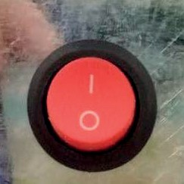
Убедитесь, что напряжение в сети соответствует рабочему напряжению аппарата (230В ± 10%), проверьте установку устройств защиты и соответствия их номиналу по мощности и характеристикам.
Устройства защиты должны находиться в непосредственной близости от аппарата или в распределительном щите, если он находится в прямом доступе. Розетка должна соответствовать требованиям безопасности и иметь надежное заземление.
Электропроводка должна соответствовать номинальной мощности аппарата. Несоответствие может привести к возгоранию.
При транспортировке аппарата может произойти ослабление крепления деталей, электрических соединений и подвижных механизмов, поэтому перед первым запуском следует провести их проверку.
Не допускайте нахождение кабеля между предметами и мебелью, которые могут оказать давление и повредить силовой кабель. Не допускайте изгиба и запутывания кабеля.
Не используйте бытовые удлинители для подключения аппарата.
Если вы заметили повреждение силового кабеля, немедленно проведите его замену. В противном случае это может привести к поражению электрическим током или возгоранию.
Неправильное подключение или неисправность вилки или розетки может привести к возгоранию.
Прибор следует устанавливать на ровной, горизонтальной поверхности. При выборе места установки проследите, чтобы аппарат при работе не подвергался воздействию прямых солнечных лучей. Для правильной вентиляции устройства необходимо предусмотреть расстояние в 200 мм от всех стенок аппарата до стен или прочего оборудования, а также сверху. Не допускается установка аппарата вблизи моечных ванн и рукомойников, а также теплового оборудования, такого как печи и плиты. Если аппарат установлен вблизи источника тепла – увеличьте расстояние от источника до стенки.
При необходимости отрегулируйте ножки льдогенератора для выравнивания его по уровню. Неправильная установка аппарата по уровню может сказаться на эффективности работы аппарата.
Проверьте, чтобы давление воды на вводе в аппарат составляло от 0,2 до 0,5 МПа. Температура воды должна составлять 2 - 32 ºС.
Подключите один конец шланга подачи воды к соединению 3/4 электромагнитного клапана для подачи питьевой водопроводной воды. Другой конец шланга подключите к крану подачи воды. Перед подключением не забудьте положить уплотнительные резиновые шайбы на обоих концах шланга подачи воды.
Подключите один конец шланга (диаметр патрубка 25 мм) для слива воды к штуцеру на задней панели аппарата, другой к сливной трубе или резервуару для сбора сточной воды. Для нормального удаления воды уровень канализации должен быть ниже уровня сливного патрубка.
Используйте только новые шланги воды, которые поставляются вместе с льдогенератором, никогда не используйте старые шланги для воды.
Для работы аппарата с использованием опции подачи соленой воды погрузите шланг подачи соленой воды в емкость с водой и переведите
выключатель помпы соленой воды в положение «вкл». Переключатель находится на задней панели аппарата над точками подключения воды и канализации.
Для корректной работы опции подачи соленой воды используйте чистую питьевую воду, смешанную с солью в пропорции 1:100. Средний расход соленой воды составляет в среднем 22 Л/сут. Для нормальной работы помпы используйте емкость не менее 25Л и обязательно проверяйте наличие воды в емкости раз в день. Не допускайте работы помпы вхолостую, это приведёт её поломке!
Не допускайте персонал, не ознакомленный с настоящим руководством пользователя и не прошедший инструктажа по технике безопасности к работающему аппарату, поскольку это может привести к травмам и летальному
исходу.
Выключатель в положении «вкл».
5

Slide 6
Примите меры по защите оборудования от дождя и влаги.
Перед первым включением льдогенератора после его установки следует открыть крышку и подождать не менее 2 часов.
4. Техника безопасности
Внимание! Допуск к работе на данном оборудовании возможен только после ознакомления с инструкцией и прохождения инструктажа по технике безопасности.
Во время работы льдогенератора температуры поверхностей компрессора и конденсатора, а также поверхностей, находящиеся рядом с ними, могут достигать 70 °С - 90 °С. Не прикасаться!
При монтаже, подготовке к работе, эксплуатации, техническом обслуживании и ремонте, наряду с соблюдением требований безопасности, изложенных в настоящем руководстве пользователя, необходимо строго соблюдать правила техники безопасности и пожарной безопасности в соответствии с нормативными актами той страны, где эксплуатируется данный аппарат.
Храните аппарат в недоступном для детей месте.
Не храните огнеопасные предметы в непосредственной близости от аппарата.
Не допускается хранение тары с жидкостью (банки, бутылки), а также электроприборов внутри камеры для хранения льда.
Запрещено накрывать аппарат во время эксплуатации и не размещать любые предметы на крышке.
При хранении аппарата температура окружающей среды должна быть ниже 40° С, влажность не должна превышать 90%.
Если аппарат не используется - отключите аппарат от электрической сети.
Если аппарат не используется или используется при неблагоприятных погодных условиях, отключайте аппарат от источника питания, чтобы предотвратить аварийные ситуации.
Строго запрещено мыть аппарат открытым источником воды. Несоблюдение данного правила может привести к повреждению оборудования и человеческим травмам, возможно с летальным исходом. Не допускайте попадания воды на розетку и выключатель.
Мыть поверхности аппарата допускается только после их остывания.
Перед мойкой, ремонтом или перемещением аппарата сначала отключите его от источника питания.
Не трогайте силовой кабель мокрыми руками, в ином случае возможно поражение электрическим током.
Проводите чистку нерабочих поверхностей аппарата мягкой и сухой тряпкой.
Проведение технического обслуживания или ремонтных работ допускается только после отключения аппарата от источника питания.
Не прикасайтесь к выключателю или вилке мокрыми руками.
Не тяните с силой кабель питания, чтобы не повредить его и не допустить возникновения электрической утечки.
Не передвигайте аппарат во время его работы.
Устройство не предназначено для использования детьми, лицами с ограниченными физическими, психическими или умственными способностями, а также лицами без опыта и соответствующих знаний. Исключение допускается в случае контроля или инструктажа, выполненного лицом, ответственным за их безопасность.
Внимание! Прекратить использование аппарата при некорректной работе, повреждении или падении, также при повреждении питающего кабеля или вилки.
6

Slide 7
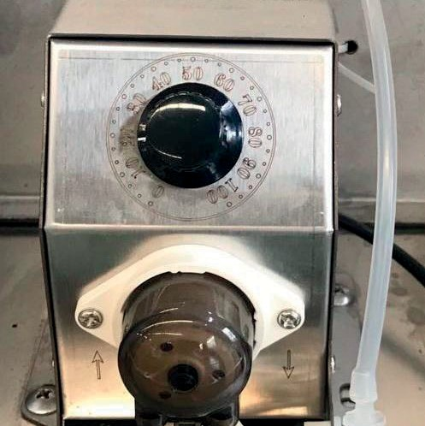
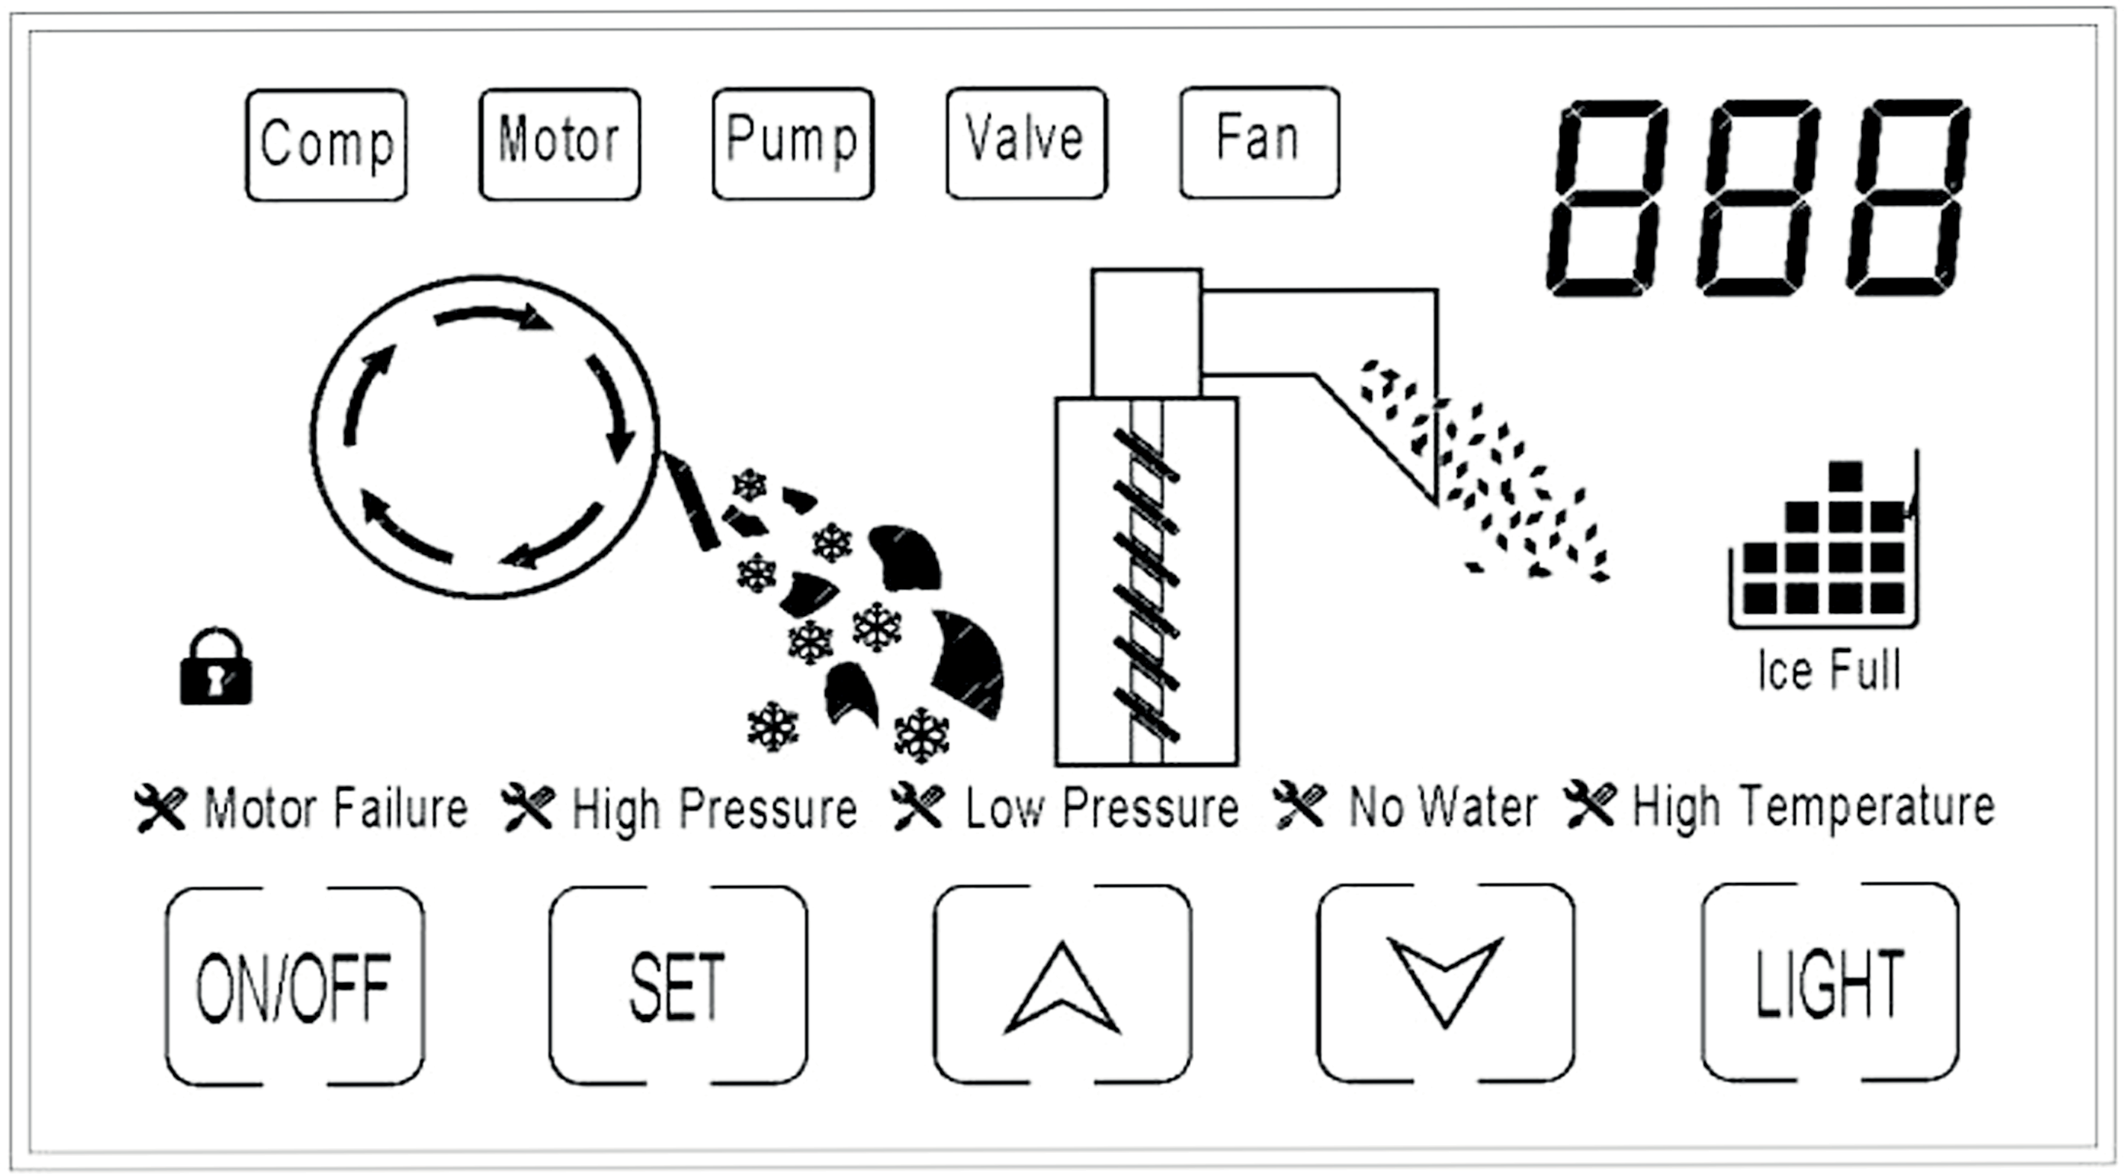

5. Порядок работы
Аппарат предназначен для изготовления льда в автоматическом режиме (без ручного залива воды), тип льда – чешуйчатый. Предусмотрены функции: циклическое производство льда, накопление льда, автоматическая остановка работы аппарата в случае заполнения бункера льдом.
Для работы с аппаратом используйте только питьевую воду. Любые другие жидкости, примеси и добавки запрещены.
Не оставляйте открытой распашную дверцу бункера! Это ведет к ухудшению качества производимого льда и таянию готового льда в бункере.
Для приготовления льда рекомендуется использовать умягченную воду (фильтрованную).
Производительность аппарат может отличаться от заявленной в зависимости от температуры окружающей среды и подаваемой в аппарат воды.
Аппарат оснащен опцией подачи солёной воды для улучшения качества производимого льда. При
использовании данной опции получаемый лёд становится более толстым, хрупким и легче перерабатывается узлом нарезки льда. Подача солёной воды осуществляет с помощью помпы, которая производит забор солёной воды из ёмкости, которая устанавливается в непосредственной близости от аппарата. Расход солёной воды составляет менее 2 л/ч. Если данная опция не используется, отключите помпу с помощью выключателя на задней панели аппарата.
Для залива лучше использовать холодную воду 7-20 °С.
В случае отключения оборудования по какой-либо причине не следует немедленно включать его. Подождите 5 минут перед повторным включением оборудования.
Помпа подачи солёной воды.
5.1. Описание панели управления
Горит постоянно: изготовление льда.
7

Slide 8














Горит постоянно: бункер полон.
Мигает (выключен 4 сек, горит 1 сек): бункер полон и аппарат продолжает работать. Мигает (выключен 0,5 сек, горит 0,5 сек): лёд был извлечён.
Горит постоянно: элемент задействован. Не горит: элемент выключен.
Горит постоянно: отказ мотора.
Горит постоянно: высокое давление, работа остановлена. Мигает: давление стабилизировалось.
Горит постоянно: низкое давление, работа остановлена. Мигает: давление стабилизировалось.
Горит постоянно: недостаточно воды, работа остановлена.
Мигает ( выключен 4 сек, горит 1 сек): недостаточно воды, аппарат продолжает работать.
Горит постоянно: высокая температура, работа остановлена. Мигает: температура стабилизировалась.
Дисплей показывает код ошибки или параметр настроек. Горит постоянно: экран заблокирован.
Не горит: экран разблокирован.
5.2. Описание кнопок управления
Кнопка | Операция | Функция
 | Нажатие | Включение/выключение льдогенератора
 |  | Вход в режим настройки
 | Нажатие в режиме настройки | Изменение параметра настройки/Выход из настроек
 | Нажатие | Кнопки «вверх» и «вниз»
 |  | Включение/выключение подсветки
Внимание! Изменение заводских настроек контроллера заблокировано. Изменение заводских параметров работы контроллера запрещено, это приведёт к поломке аппарата.
8

Slide 9
5.3. Последовательность работы
Шаг 1.
Подключить льдогенератор к сети электропитания. Шаг 2.
Включите аппарат нажатием на кнопку “ON/OFF” на дисплее. Вентилятор конденсатора и мотор узла нарезки льда запустятся в течении 20 секунд. Компрессор начнёт работать в течении 2х минут. Затем начнётся процесс изготовления льда.
Шаг 3.
После заполнения бункера производство льда будет автоматически приостановлено. После извлечения части льда производство возобновиться.
Шаг 4.
Для выключения аппарата нажмите на кнопку “ON/OFF” на дисплее. Компрессор остановится сразу, а двигатель и вентилятор перестанут работать через 210 секунд.
6. Обслуживание и уход
Любые работы по обслуживанию и уходу необходимо производить, предварительно обесточив аппарат.
Следует регулярно очищать внутренние поверхности аппарата, а также совок для льда. Для очистки оборудования снаружи и внутри можно использовать полусухую губку или ветошь, смоченную в мыльной воде температурой не выше 35 °С или в слабом водном растворе уксуса. Перед запуском устройства его следует тщательно промыть.
Не допускается использовать для очистки оборудования абразивные материалы, металлические губки и щетки, колющие и режущие предметы, агрессивные и хлорсодержащие чистящие средства, бензин, кислоты, щелочи, масла, растворы соды и растворители.
Для предотвращения образования плесени и неприятного запаха оставляйте дверцу приоткрытой для полного высыхания камеры.
Вентиляционные отверстия устройства или примыкающих конструкций не должны быть загорожены. Не следует использовать механические устройства или другие средства для ускорения процесса размораживания, кроме тех, которые рекомендованы производителем.
Не допускается очистка аппарата открытым источником воды, а также с помощью паропромывочных/струйных моечных машин.
Раз в несколько дней полностью опорожняйте резервуар для хранения льда.
Если льдогенератор не используется в течение длительного времени, обесточьте его, слейте воду, затем протрите чистой тряпкой камеру для хранения льда.
7. Техническое обслуживание и ремонт
Внимание! Работы по обслуживанию и ремонту должны проводиться при полностью отключенном электропитании, путём отсоединения вилки от розетки, с привлечением квалифицированного технического персонала.
Техническое обслуживание аппарата должно проходить в соответствии с нормативными документами страны, где используется данный аппарат. Представленный в данной инструкции перечень работ носит рекомендательный характер.
При техническом обслуживании проделайте следующие работы:
Проведите инструктаж и проверку знаний по правилам эксплуатации персонала, работающего с аппаратом.
Проведите опрос персонала, работающего с аппаратом, на предмет выявления нехарактерной работы аппарата.
9

Slide 10
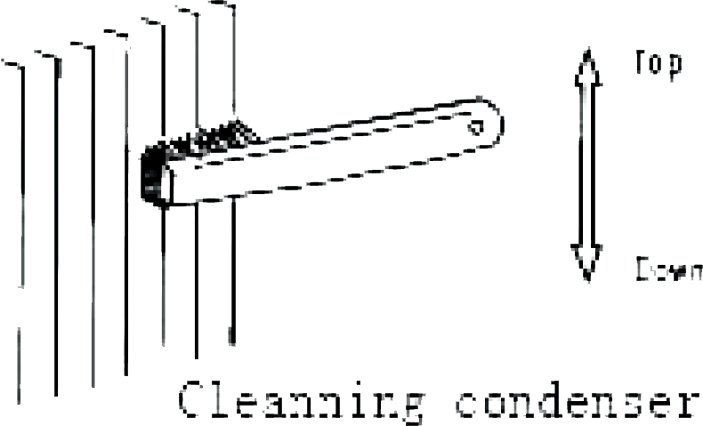
Произведите визуальную проверку состояния аппарата.
Проверьте отсутствие оголенных проводов.
Проверьте целостность линии заземления и цепи заземления самого аппарата (от зажима заземления до доступных металлических частей - сопротивление должно быть не более 0,1 Ом).
Выполните протяжку контактных токоведущих групп, тепловой/токовой защиты и иных элементов аварийного отключения, сигнальной арматуры, облицовок, крепежных элементов, подвижных узлов аппарата.
Выполняйте регулярную очистку от накипи датчиков и поверхностей, имеющих контакт с водой.
Выполните проверку холодильного контура, наличие достаточного количества хладагента в системе.
Проверьте работу водяных помп, электромагнитных клапанов, концевых выключателей, моторов, вентилятора конденсатора.
Выполните механическую очистку конденсатора и фильтра. Для чистки используйте щетки или специальные приспособления.
Произведите очистку фильтра грубой очистки, который установлен на вводе воды в корпусе электромагнитного клапана.
Выполните проверку герметичности шлангов, точек подключения воды и канализации, фитингов водяного контура самого аппарата.
Ремонт аппарата должен осуществляться квалифицированным техническим персоналом. Изменение конструкции аппарата запрещено.
В случае нехарактерной работы аппарата, отличной от нормальной, необходимо обесточить аппарат путем перевода вводного выключателя в положение «выкл» или отсоединением вилки от розетки, перекрыть доступ воды (если таковой имеется) и обратиться в сервисную службу.
Работа на заведомо неисправном аппарате категорически запрещена.
С Продавца и Производителя не может быть востребовано возмещение прямого или косвенного ущерба, который мог явиться следствием аварии или при работе на неисправном аппарате.
  Устранение неисправностей
Обратите внимание на то, что содержащиеся в таблице сведения по поиску и устранению неисправностей аппаратов могут быть использованы только квалифицированным техническим персоналом. Вмешательство в работу аппарата неуполномоченными лицами может привести к отказу в гарантии.
Электрическая схема, тип хладагента и его масса указана на шильде аппарата.
  Типичные неисправности и методы их устранения
Проблема | Возможная причина | Способ устранения
Аппарат не работает | Неисправность в электрической цепи. Засор патрубка забора воды, вода не поступает. Слишком высокая температура окружающей среды. | Проверить электрическую цепь. Произвести очистку водозаборного патрубка, проверить качество подводимой воды. Для нормальной работы температура окружающей среды должна быть ниже 32 °С.
10

Slide 11
Индикация «Бак полон» | Неисправен фотоэлемент контроля уровня льда. Повреждена плата управления. | Заменить фотоэлемент контроля уровня льда. Заменить плату управления.
Скорость производства льда снизилась | Вентилятор конденсатора поврежден (или заклинило лопасти). Слишком много пыли на конденсаторе. Слишком высокая температура окружающей среды. Утечка хладагента. | Проверить лопасти вентилятора конденсатора, заменить вентилятор конденсатора при необходимости. Произвести очистку конденсатора. Для нормальной работы температура окружающей среды должна быть ниже 32 °С. Проверить целостность холодильного контура и произвести заправку хладагентом.
Лёд не производится | Не достаточно воды Утечка хладагента | Проверить подачу воды и мотор нарезки льда Проверить целостность холодильного контура и произвести заправку хладагентом
7.3. Описание кодов ошибок на экране контроллера
Код | Значение
Е 01 | Сбой датчика конденсатора
Е 04 | Недостаточно воды, остановка работы
Е 05 | Повышенная температура, остановка работы
Е 06 | Повышенное давление, остановка работы
Е 07 | Заполнение льдом, прекращение работы
Е 08 | Пониженное давление, остановка работы
Е 12 | Отказ двигателя, остановка работы
7.4. Описание работы контроллера в случае возникновения ошибки
Компрессор прекращает работу при заполнении льдом/отсутствии воды, а двигатель/ вентилятор прекращает работу через 210 секунд. Льдогенератор начнет работать автоматически после устранения неисправности.
Компрессор прекращает работу при снижении давления/повышении температуры, и двигатель/вентилятор прекращают работу через 210 секунд. Льдогенератор начнет работать автоматически через 20 минут после устранения неисправности.
Если скорость вращения двигателя ниже установленной, значит, перегружен двигатель. Необходимо остановить работу льдогенератора и перезапустить его через 45 минут.
Если температура конденсатора превышает 70 °С, тепловая защита отключит питание аппарата, и аппарат выключится.
11

Slide 12
8. Транспортировка и хранение. Утилизация
Данный аппарат можно транспортировать любым видом транспорта в соответствии с предупредительными надписями на таре, а также с правилами, действующими на конкретном виде транспорта. При погрузке и транспортировке аппарат нельзя кантовать и подвергать ударам.
При транспортировке угол наклона аппарата не должен превышать 15°. Не следует переворачивать льдогенератор вверх дном. Такое действие может привести к повреждению компрессора и нарушению герметичности холодильного контура.
Транспортировка аппарата железнодорожным и автомобильным транспортом должна производиться в крытых транспортных средствах.
После транспортировки аппарат должен быть работоспособным и не иметь повреждений.
Аппарат должен храниться в транспортной упаковке в складских помещениях, обеспечивающих защиту от воздействия атмосферных осадков и механических повреждений.
Не допускайте тряски аппарата.
Не храните аппарат в перевернутом виде.
После прекращения эксплуатации аппарата, по истечении установленного срока службы, организации, осуществляющей эксплуатацию, необходимо передать его лицу, ответственному за утилизацию.
Утилизацию аппарата производить по общим правилам переработки вторичного сырья в соответствии с нормативными актами страны, где аппарат проходит утилизацию.
12

